Slide 1
Как разрезать торт
на 8 равных долей,
сделав только 3 разреза?

Slide 2
Как разрезать торт
на 8 равных долей,
сделав только 3 разреза?
Какая часть торта осталась на блюде?
8
2
4
долей
доли

Slide 3
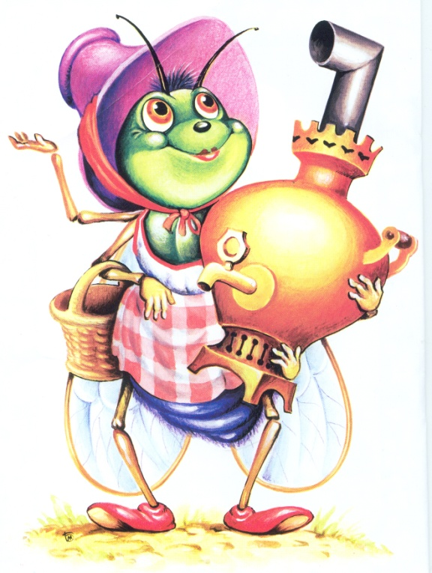
Какую часть пирога взяла
Муха-Цокотуха?
1
9

Slide 4
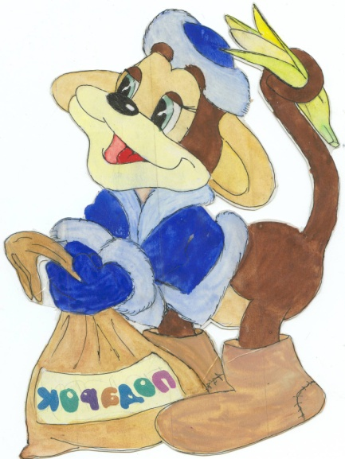
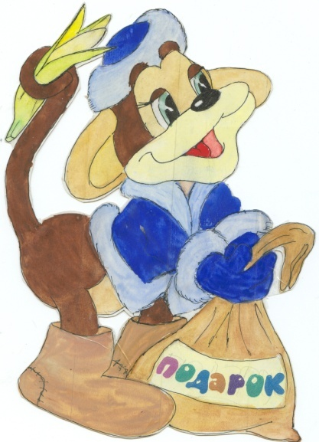
1
3
1
1
3
3

Slide 5
1
2
1
2

Slide 6
Какая часть досталась каждому мышонку?

